Slide 1
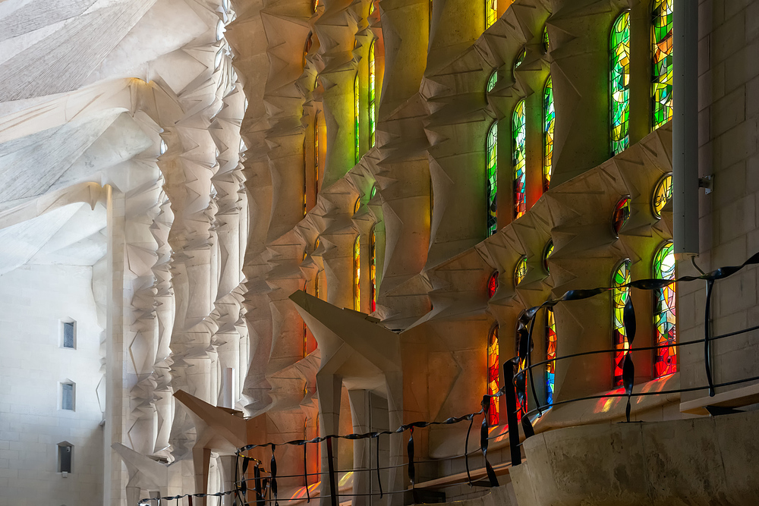


Vidrieras
JOSE LUIS
IL DIVO

Slide 2
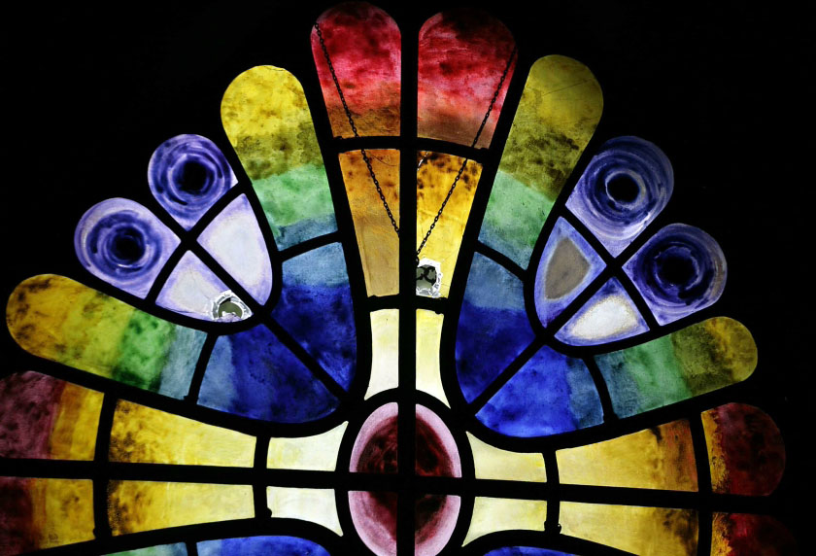
Vitral composición decorativa formada por piezas polícromas de vidrio. Alcanzó gran desarrollo con el arte gótico y se relaciona con sus catedrales, aunque también se cultivó en otros estilos y en el arte civil.

Slide 3
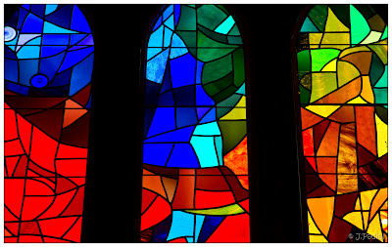

Slide 4
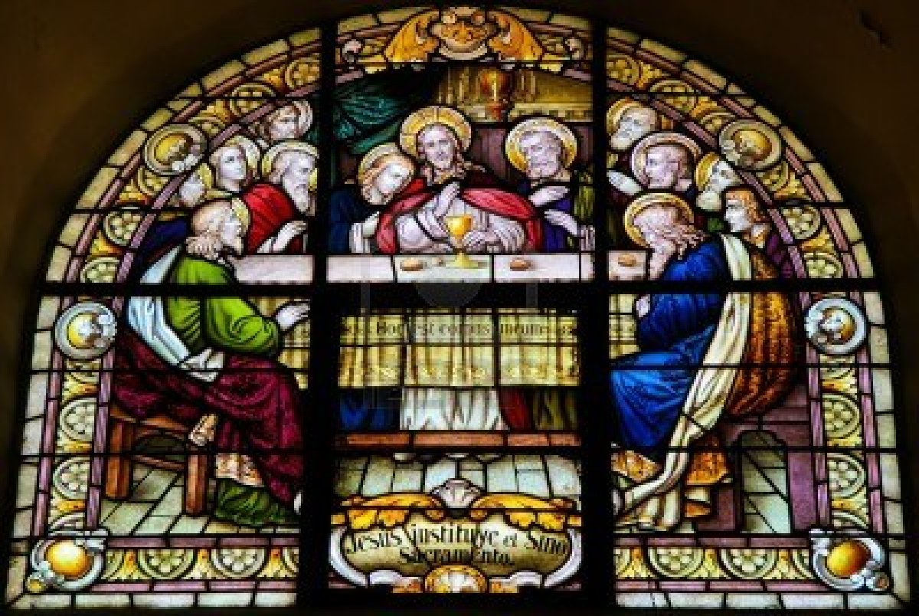

Slide 5
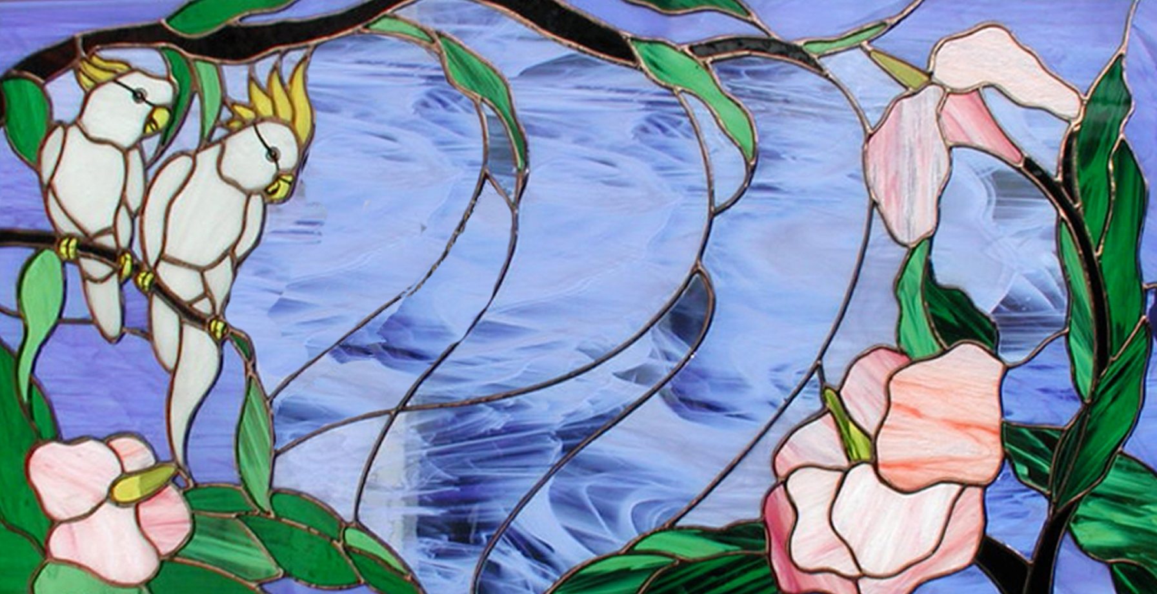
Es, para muchos profesionales, un descubrimiento que viene a complementar y en ocasiones a protagonizar, todo un buen proyecto de decoración. Pero sin embargo, la vidriera artística no es nueva para la mayoría de nuestros lectores cuya labor gira en torno a la creación e ambientes que necesiten un toque personalizad y diferente.
Por definición, el vitral o vidriera (pues por las dos acepciones es conocida) es un conjunto de vidrios de colores que forma motivos ornamentales o abstractos, incluso figuras e imágenes, los cuales van a ser cortados en fragmentos según el diseño establecido, y posteriormente unidos mediante “lingotes” o varillas de plomo soldadas entre sí mediante estaño.

Slide 6
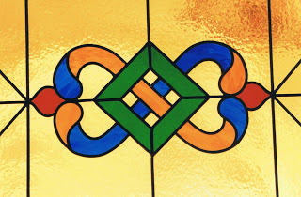
Su principal materia prima, el vidrio artístico soplado, se obtiene de una pequeña masa vítrea pastosa que se sopla hasta formar una burbuja, la cual se agranda y estira hasta conseguirle tipo de vidrio plano de características análogas a la de los vidrios antiguo, especialmente por sus numerosas irregularidades, burbujas de aire y diferencias de espesor. No obstante, la continua evolución seguida por los artistas vidrieros en cuanto al diseño, han permitido incluir en sus trabajos otros tipos de vidrio, que sin llegar a ser de fabricación exclusivamente artesana, confieren a la vidriera una belleza plástica incuestionable.

Slide 7
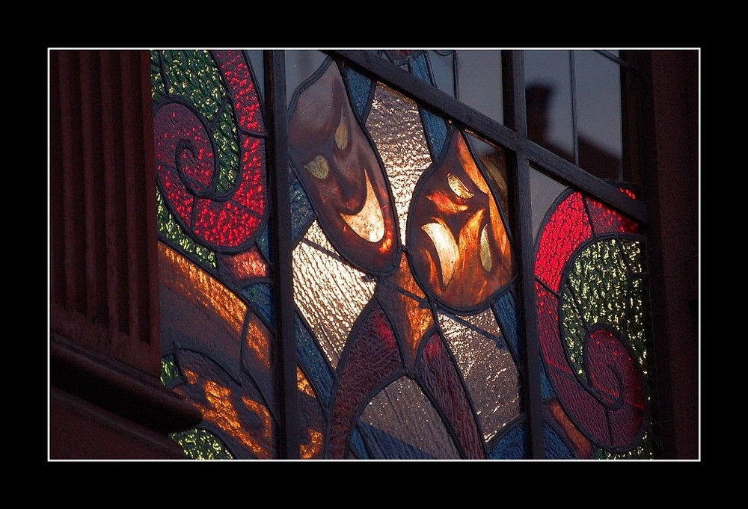

Slide 8
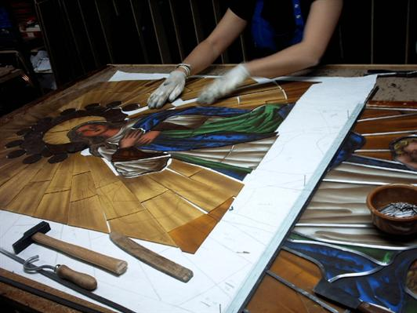

Slide 9
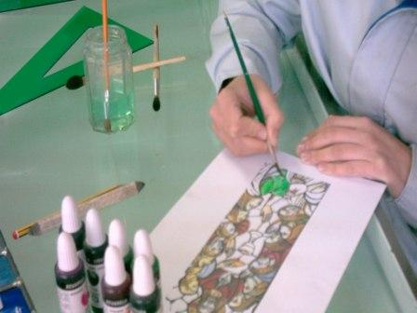
Diseño de la vidriera. A partir de la idea del dibujo elegido, esta se plasma a tamaño reducido elaborando un boceto, que una vez aprobado, no servirá de base para realizar el denominado "cartón" ó dibujo a tamaño natural, el cual será troceado mediante tijera de doble filo para posteriormente obtener las plantillas de cada pieza de vidrio.

Slide 10
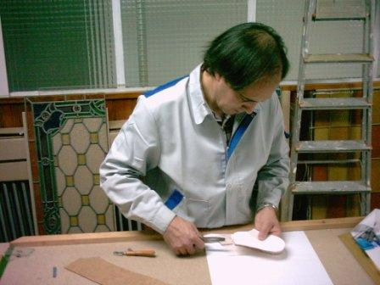
Corte de vidrio. Una vez conseguidas las plantillas, estas se sitúan sobre los vidrios de color elegidos, recortando con ruleta la silueta de las distintas piezas que van a componer la vidriera. Una vez cortadas, se comprueban que coinciden con la idea original y encajan en medidas.

Slide 11
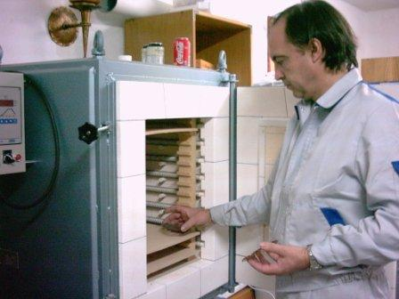
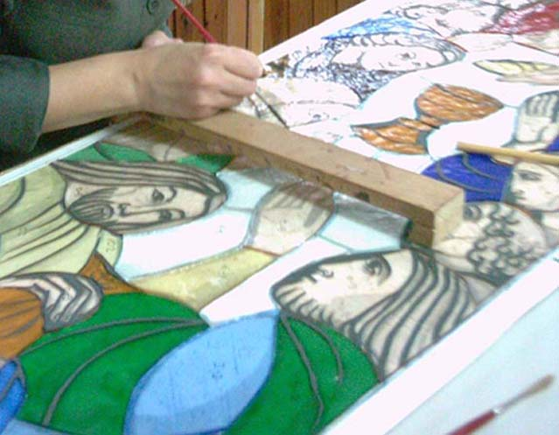
Si la vidriera debe ir pintada para conseguir mayor profundidad y volumen, en cada una de las piezas aplicamos tierras vitrificables y esmaltes, pasando posteriormente a someterlas en el horno eléctrico (Mufla) a cocción entre 700/800 grados. Este tipo de horno eléctrico no produce humos ni ruidos de ningún tipo.

Slide 12
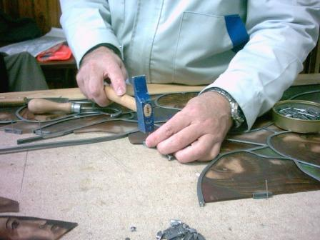
Tras ser cocidas todas las piezas ó con las piezas ya cortadas pero saltándonos el paso C si no es necesario, procederemos a emplomar colocando un lingote en la pieza principal, y una vez en la mesa de trabajo, seguir incorporando plomos y vidrios, hasta completar la vidriera.

Slide 13
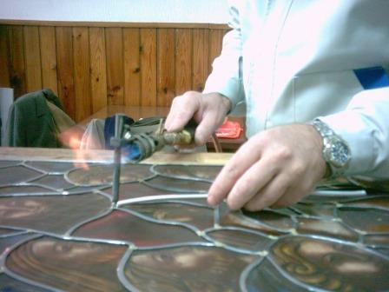
Cuando ya hemos emplomado la totalidad de las piezas, comenzamos a soldar todas las uniones mediante estaño fundido con soldador.

Slide 14
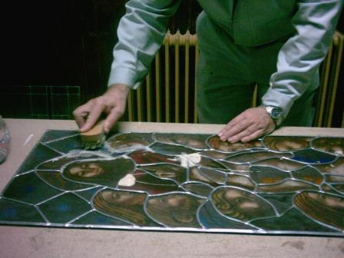
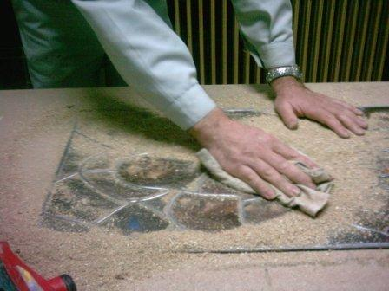
Por último, se aplica con cepillo de cerdas una masilla especial o base de blanco España y aceite de linaza entre la unión de plomo y vidrio, para que una vez seca, sirva de junta elástica que absorba las dilataciones y contracciones propias de los cambios de temperatura y posibles vibraciones.

Slide 15
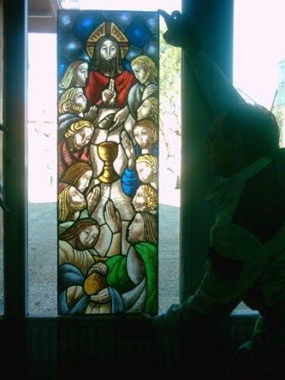
Finalmente, se coloca la vidriera terminada en el emplazamiento elegido,

Slide 16
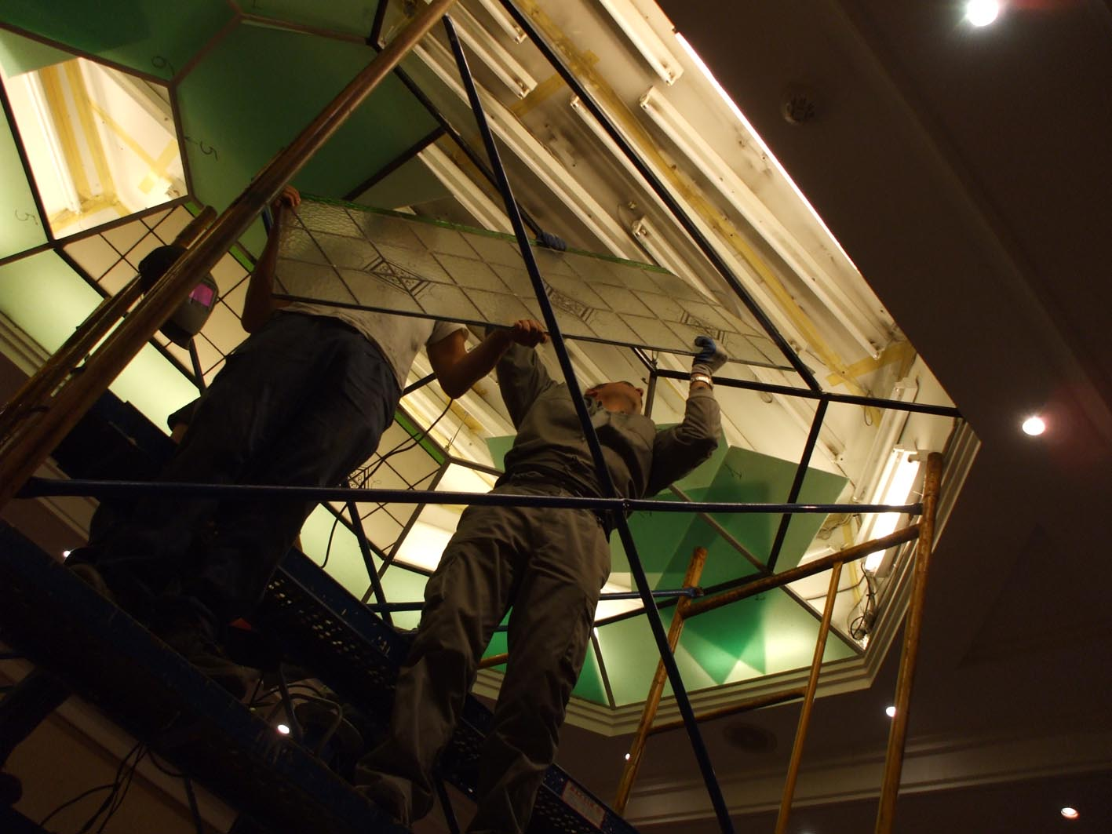

Slide 17

En España, destacan por su antigüedad y mérito los siguientes:
los vitrales de la catedral de León, pertenecientes a todas las épocas del estilo ojival, con otros del siglo XV en las catedrales de Toledo, Burgos, Ávila y Barcelona.
del siglo XVI, son notables los de Sevilla y Oviedo y tampoco carecen de interés cuatro vitrales de la iglesia principal de Cervera (Lérida).
del siglo XVII, se encuentran algunos de las catedrales de Sevilla y Segovia.
Se consideran como los mejores del mundo los vitrales de la catedral de Chartres seguidos de los de París, Estrasburgo, Colonia, etc. del siglo XIII.

Slide 18
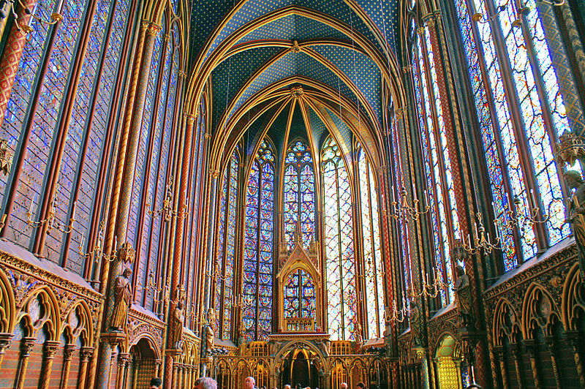

Slide 19
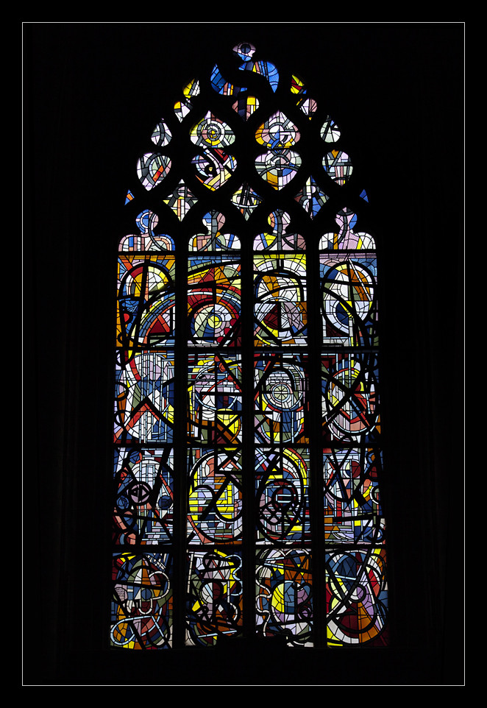
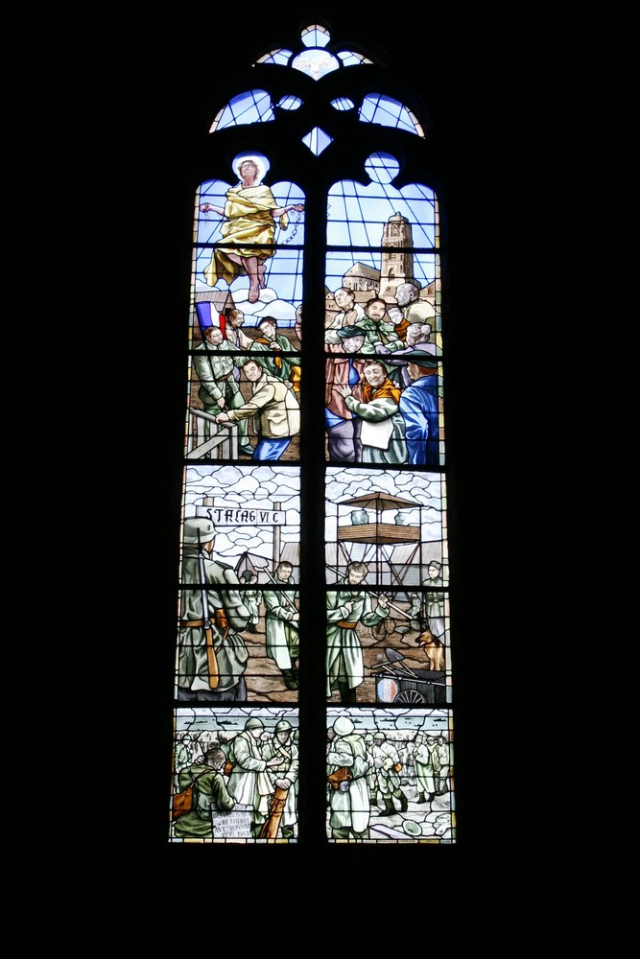

Slide 20
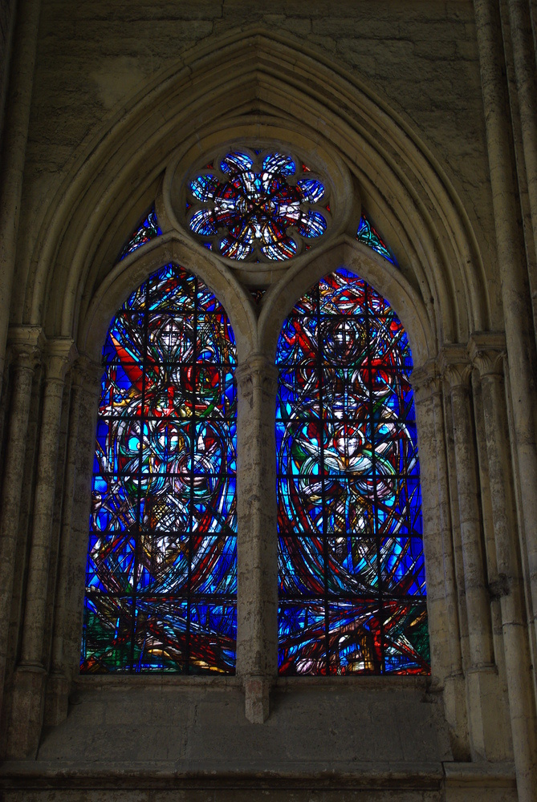
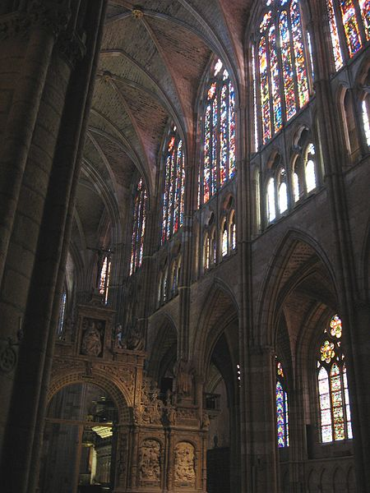

Slide 21
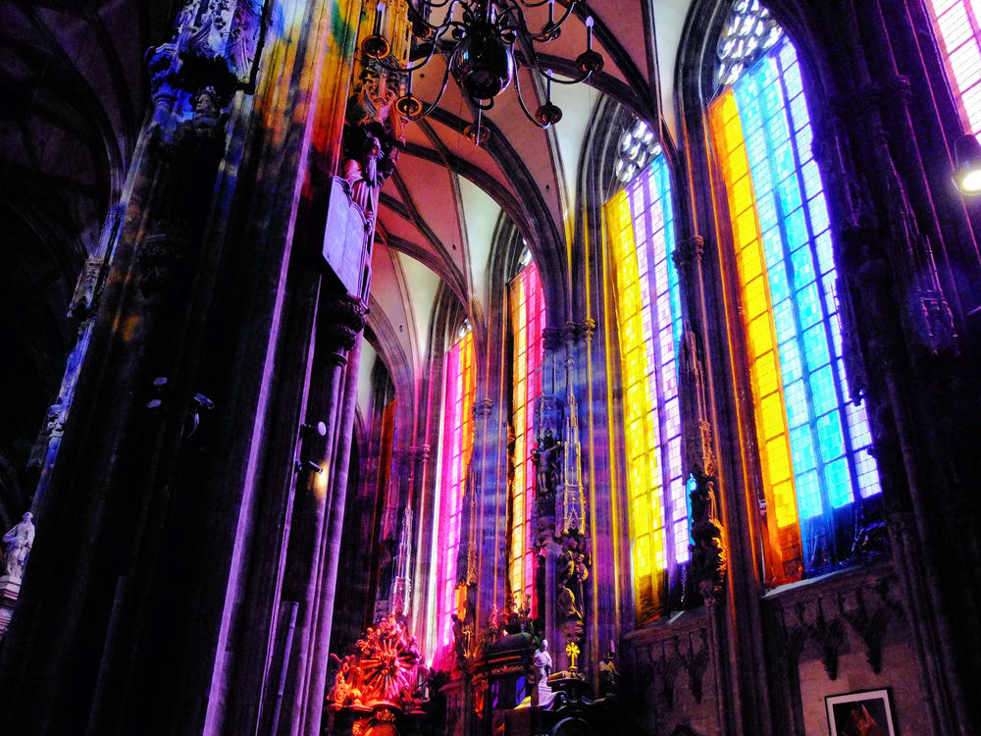

Slide 22
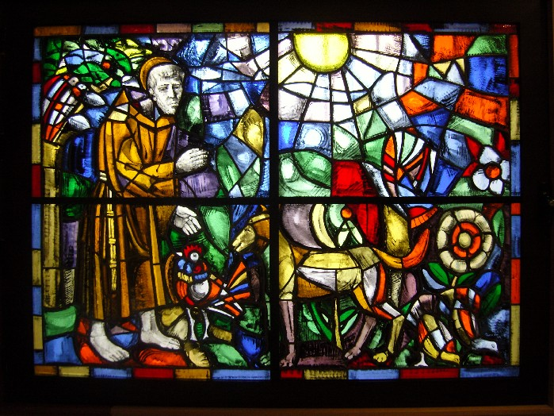

Slide 23
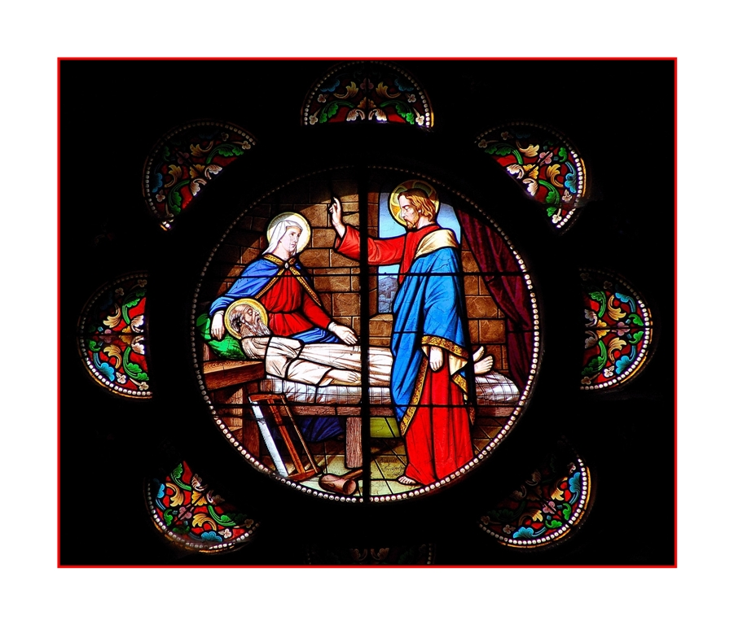

Slide 24
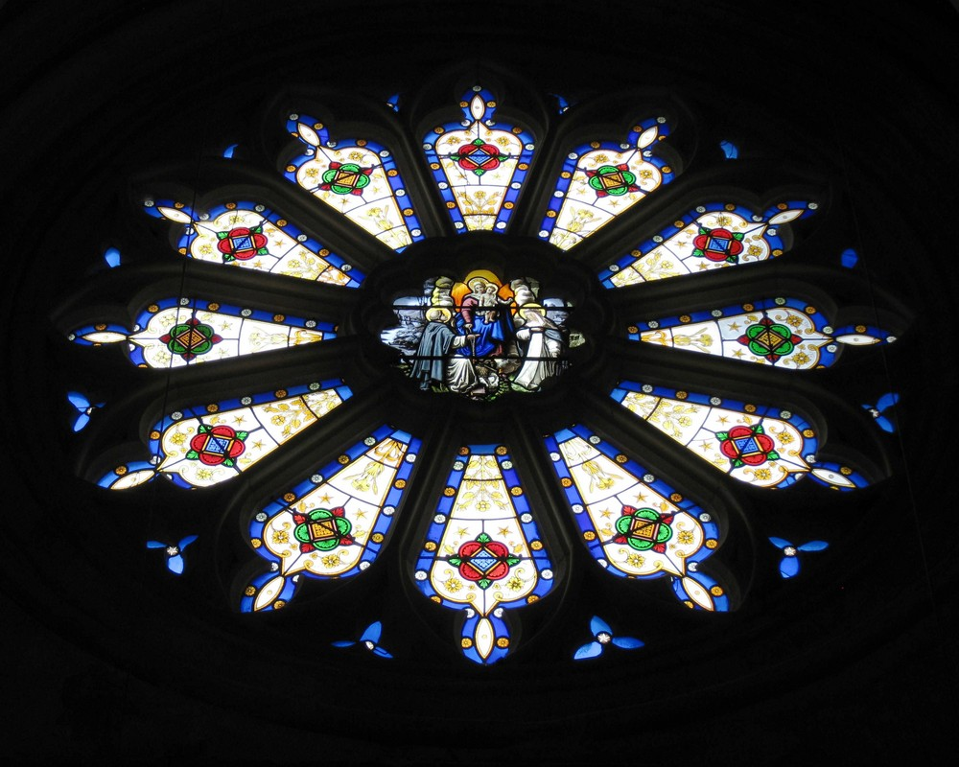

Slide 25
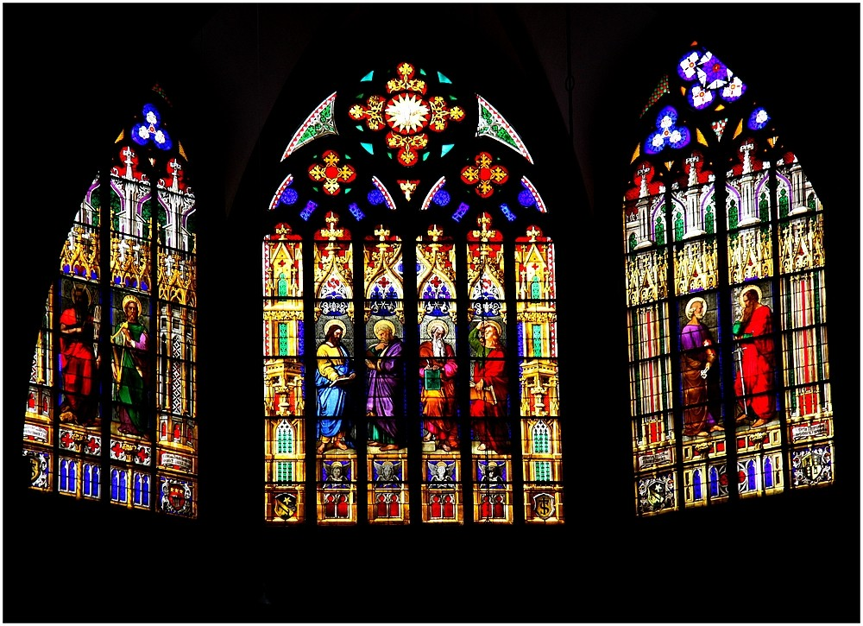

Slide 26
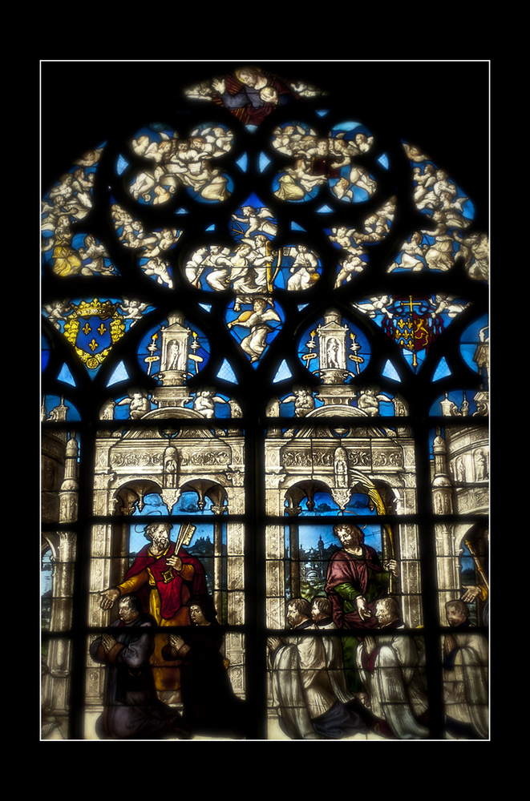
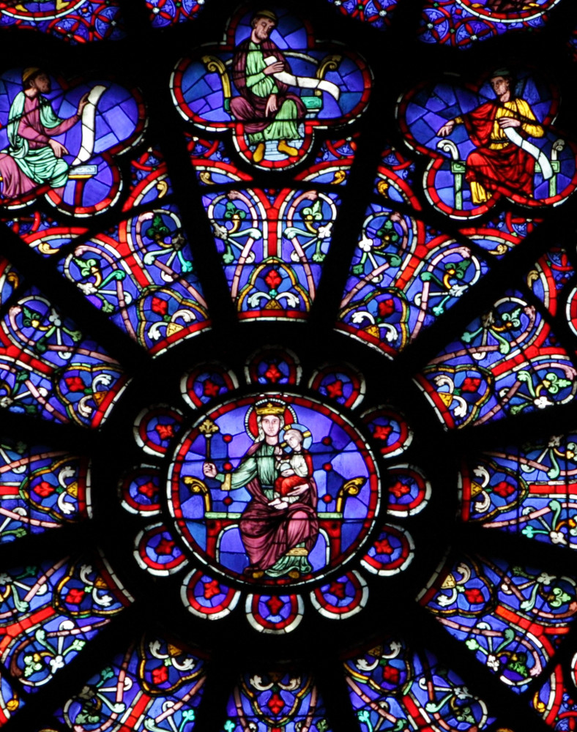

Slide 27
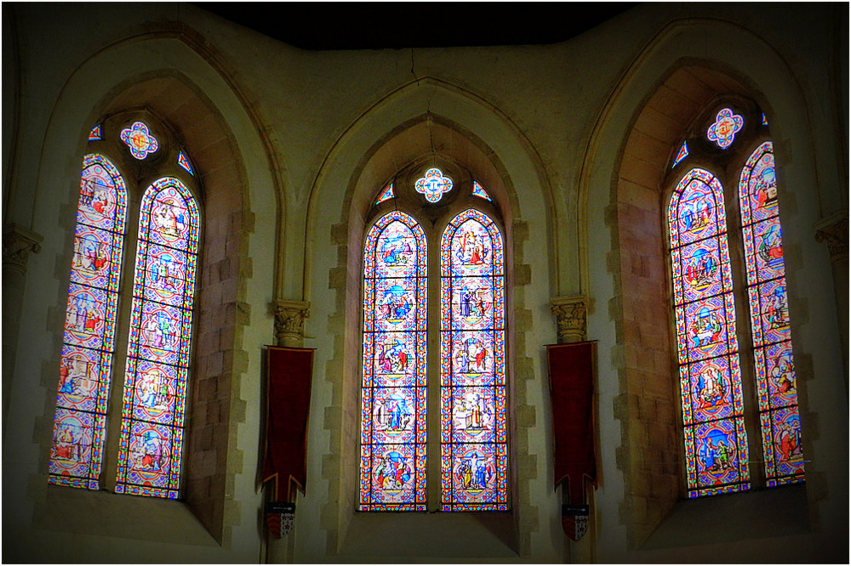

Slide 28
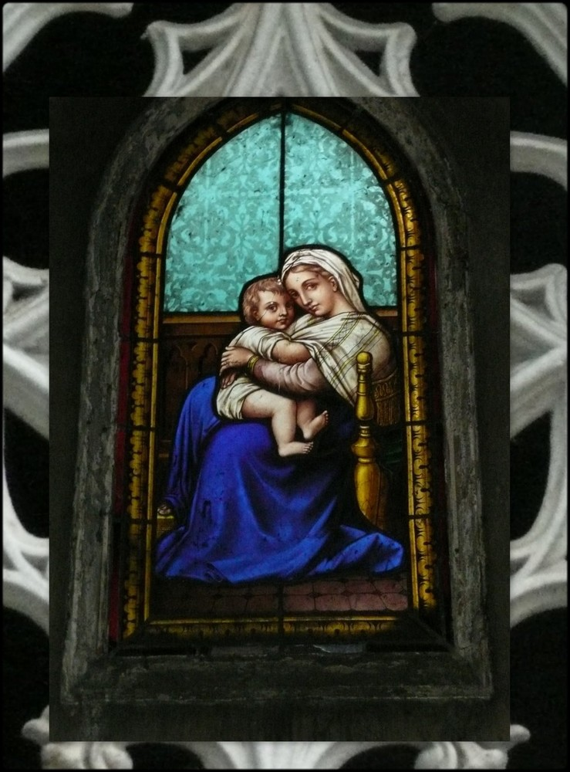
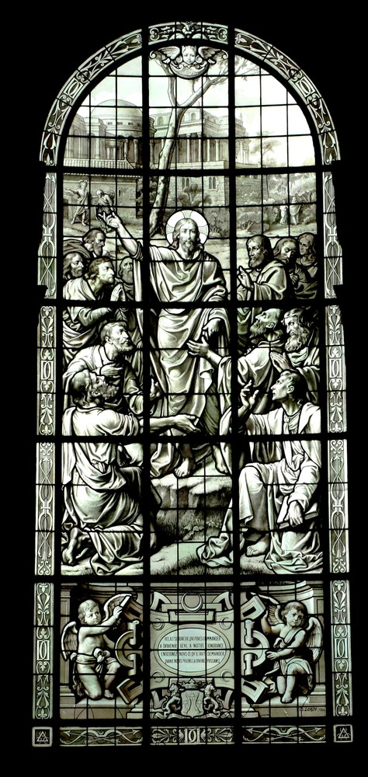

Slide 29
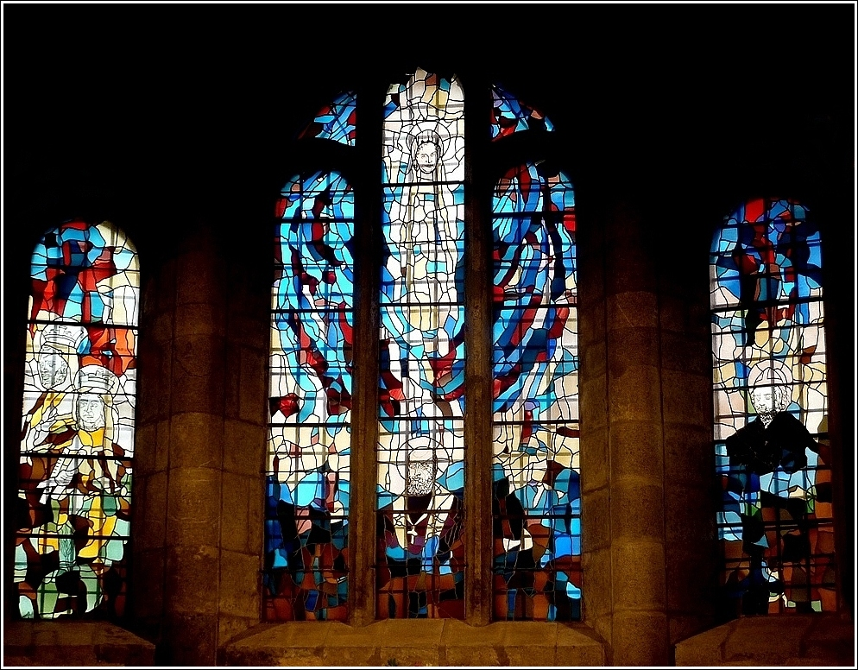

Slide 30
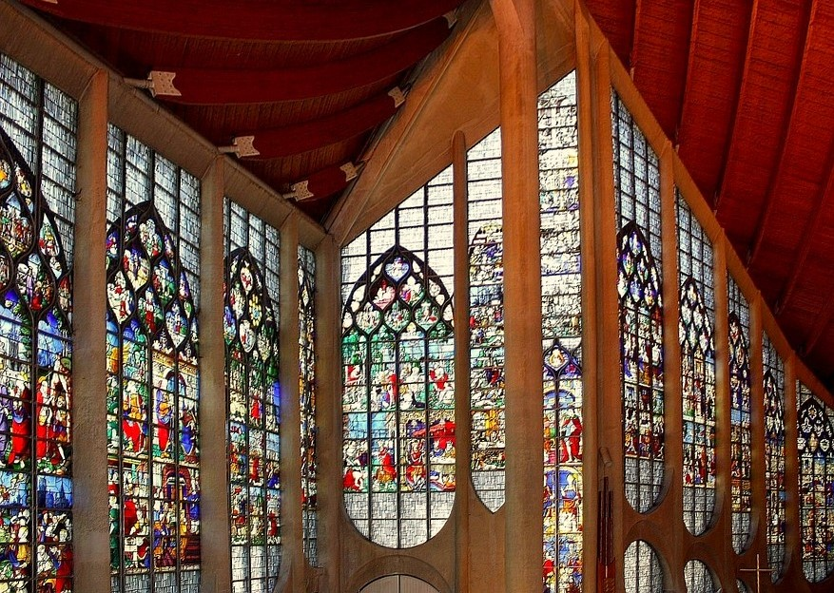

Slide 31
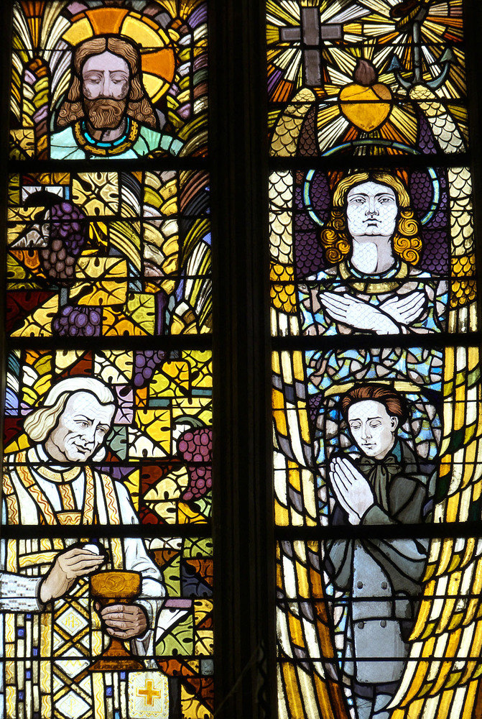
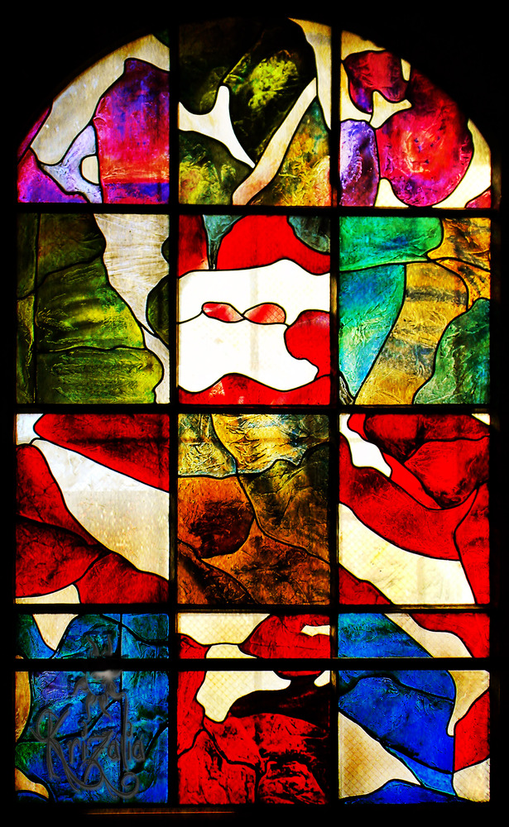

Slide 32
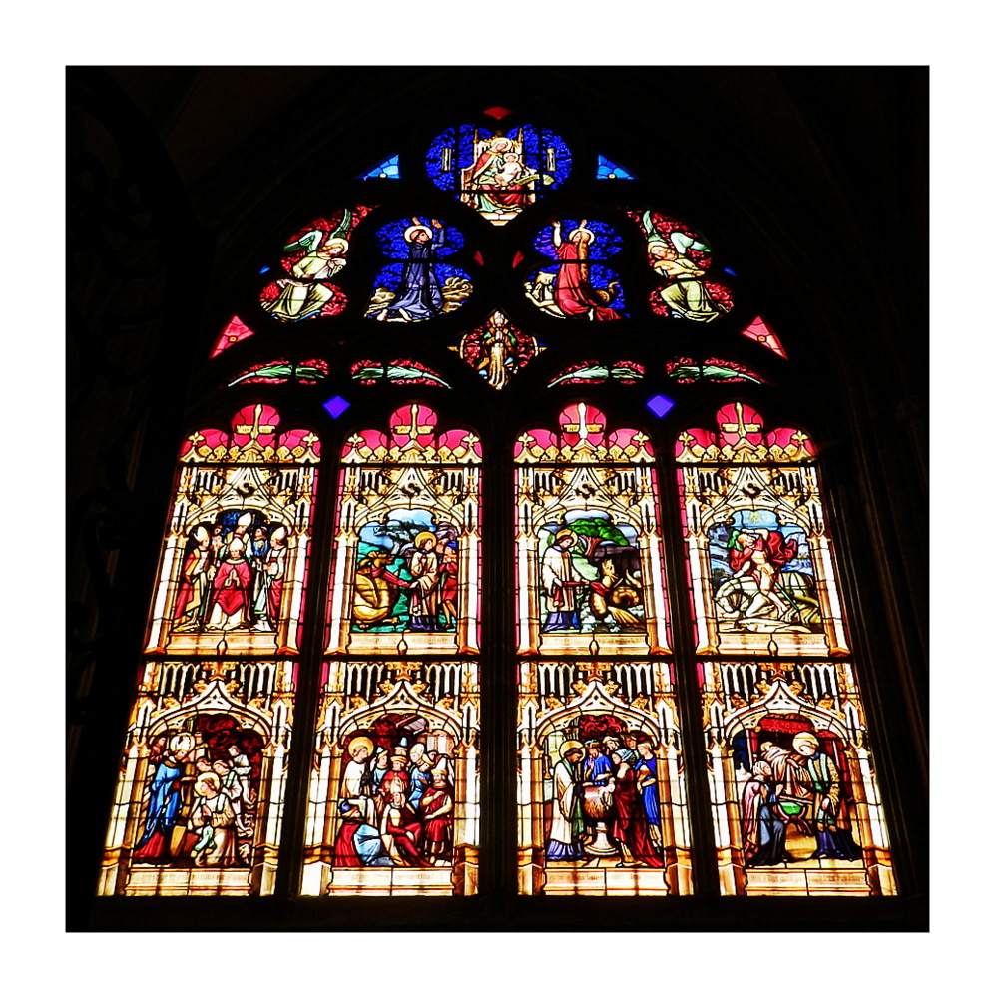
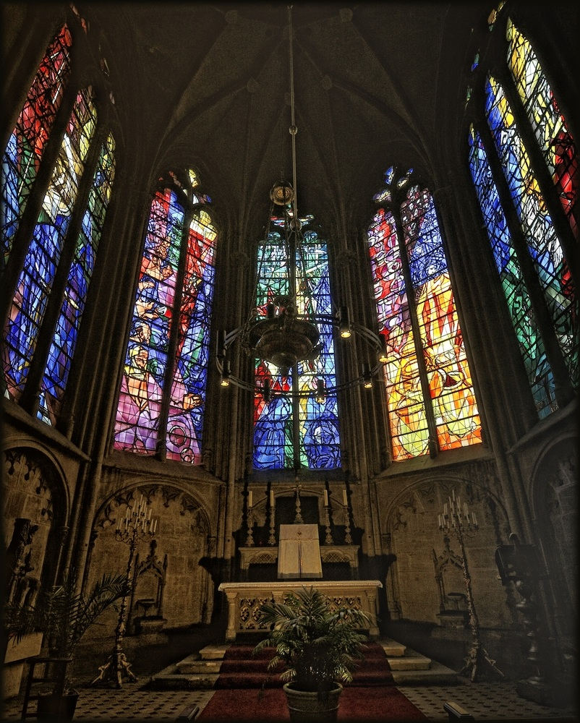

Slide 33
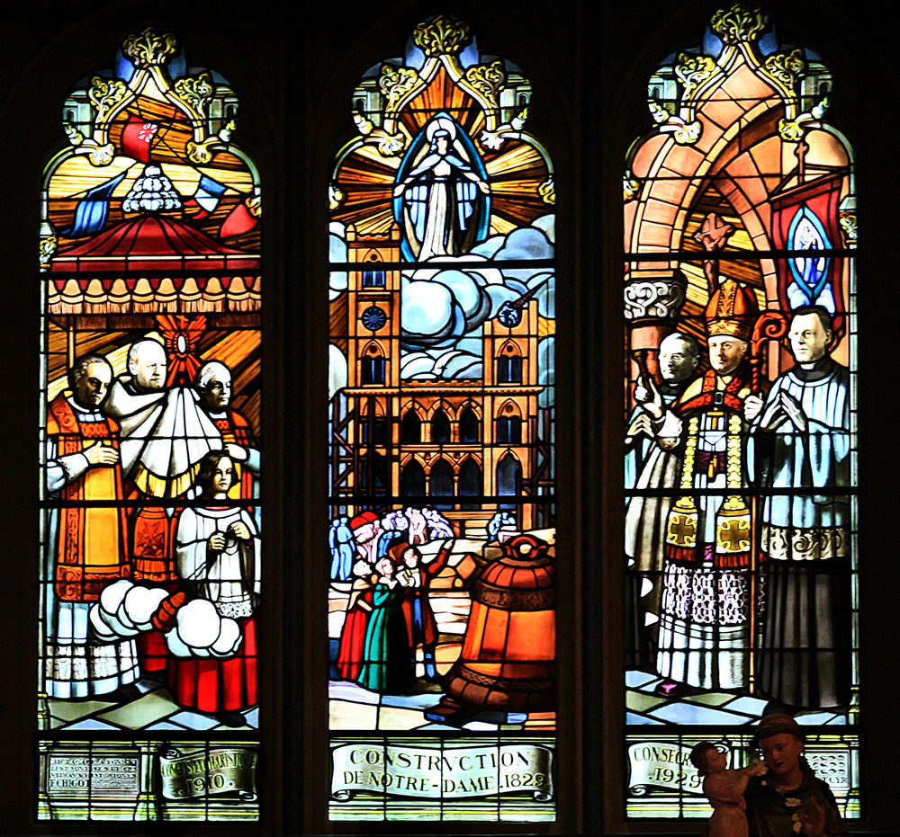

Slide 34
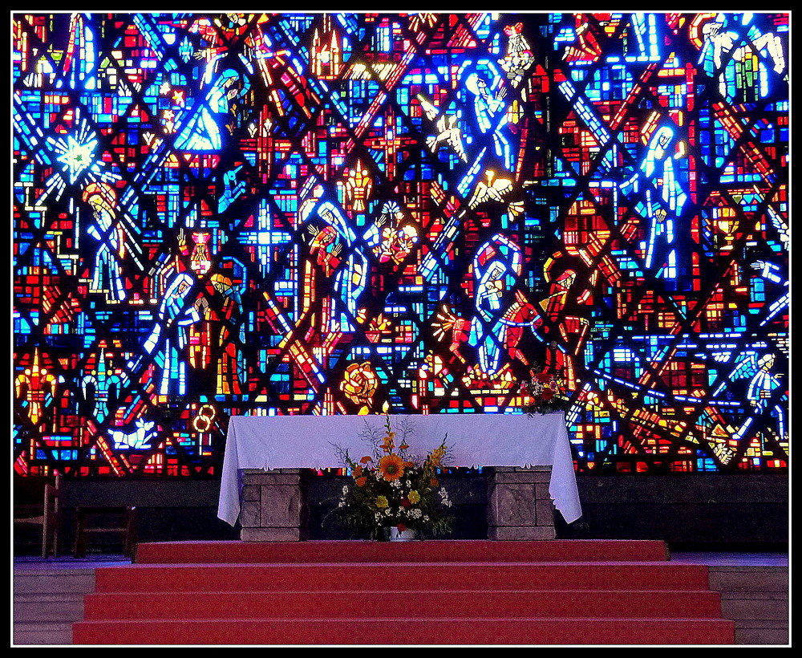

Slide 35
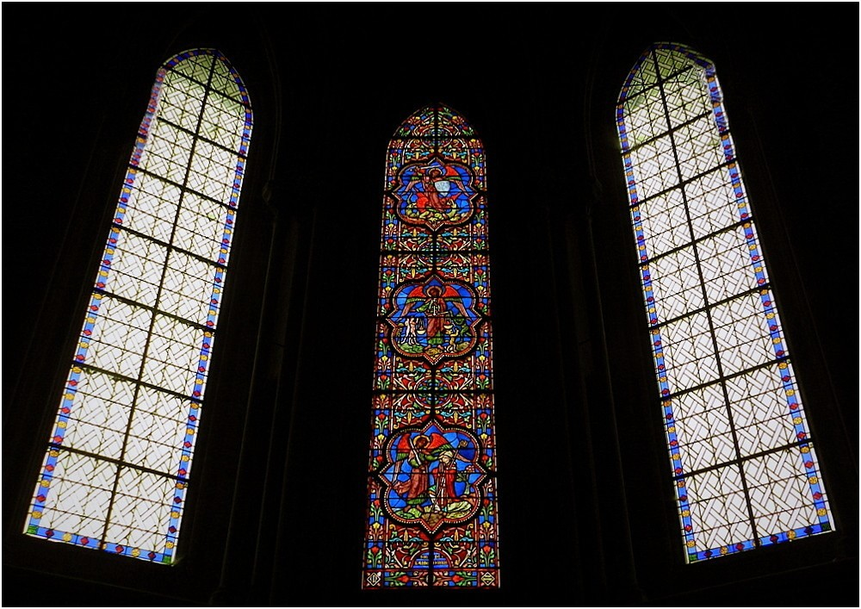

Slide 36
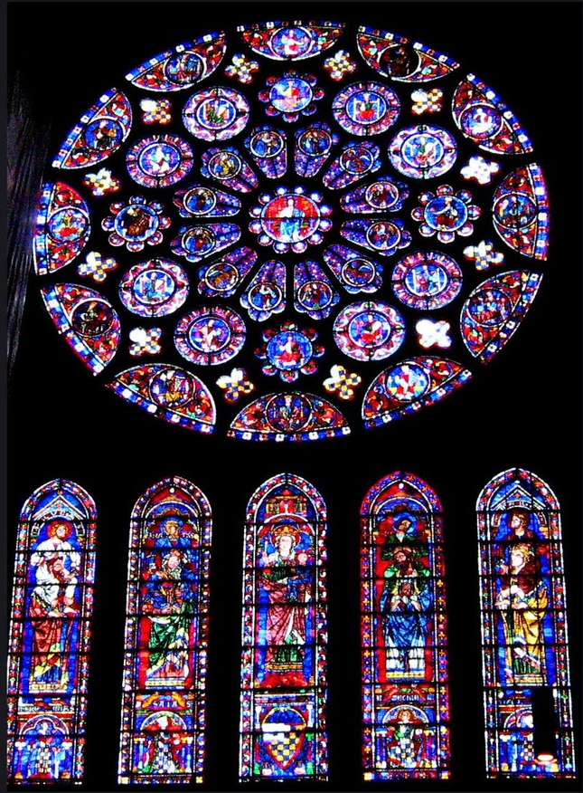
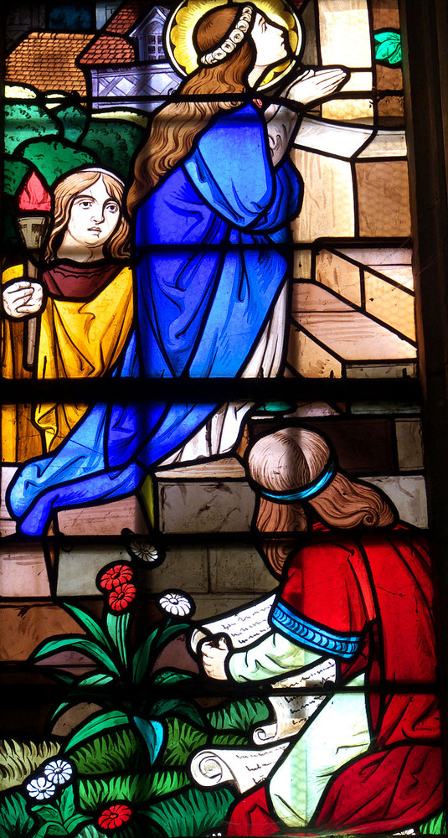

Slide 37
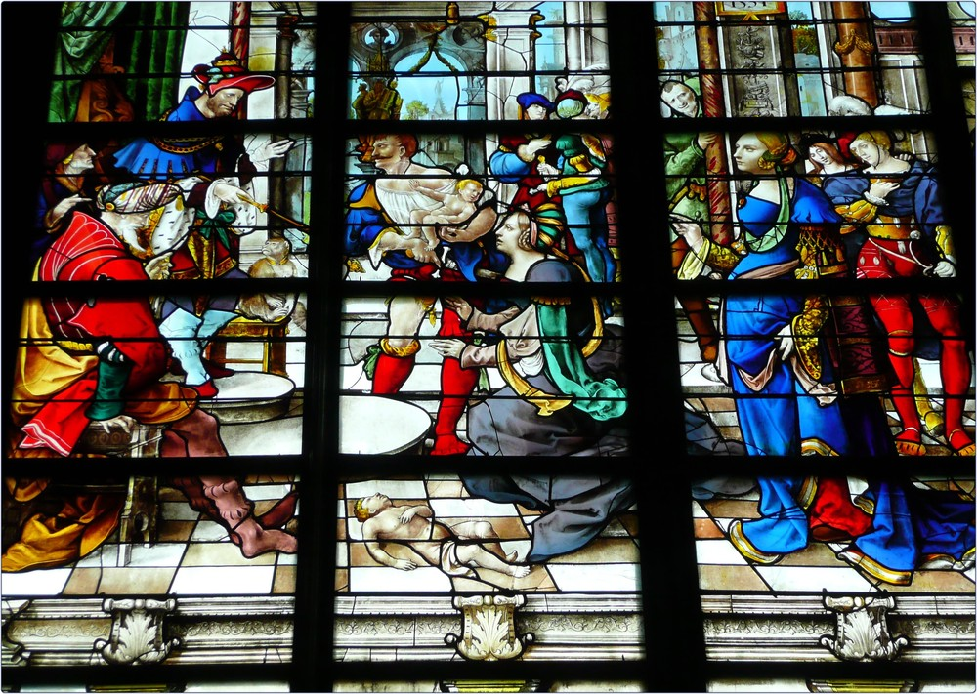

Slide 38
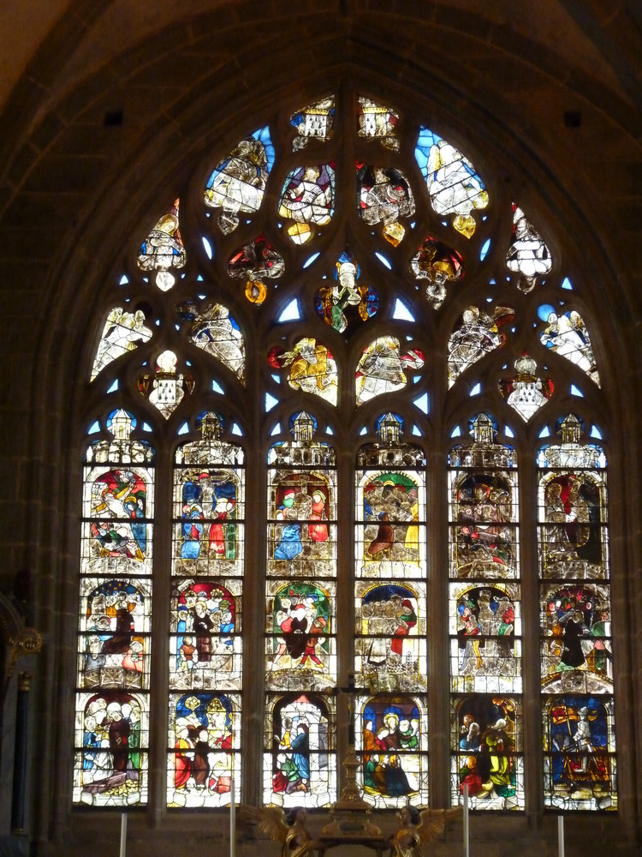
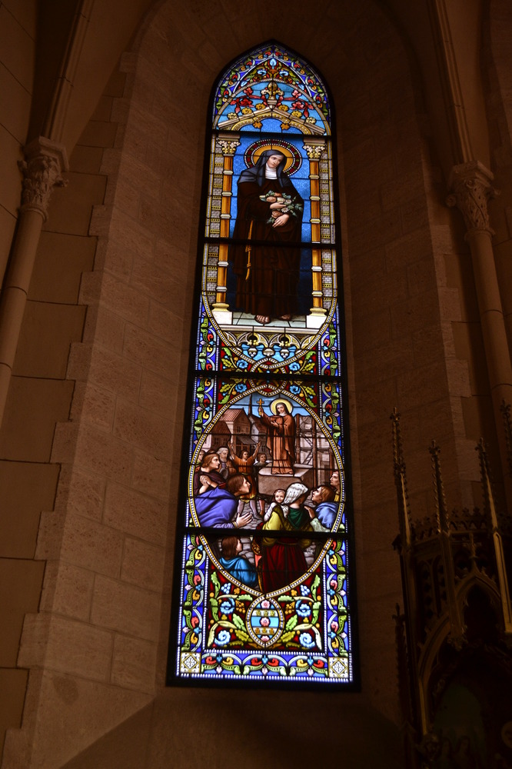

Slide 39
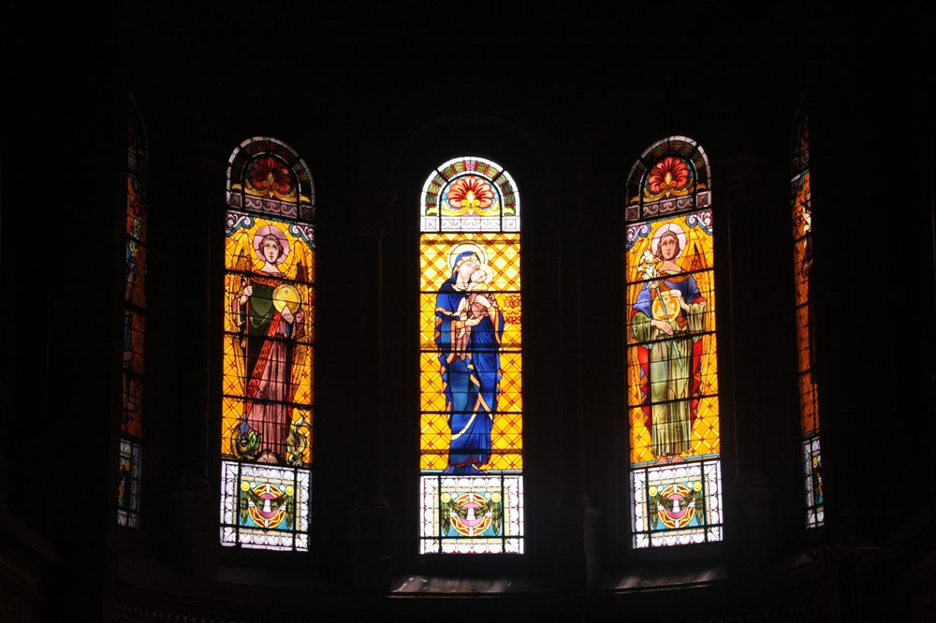

Slide 41
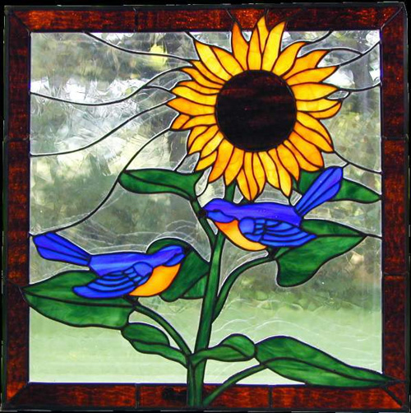

Slide 42
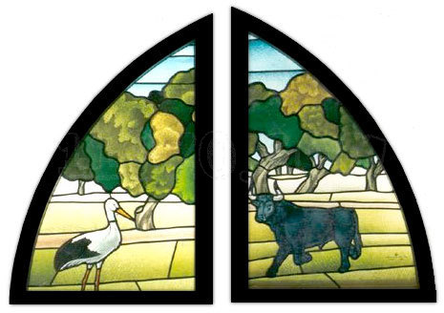

Slide 43


Slide 44


Slide 45


Slide 46


Slide 48


Slide 49


Slide 50


Slide 52


Slide 53


Slide 54


Slide 55

  UN FUERTE ABRAZO QUE TENGAS UN
  BUEN DIA
JOSE LUIS

Slide 56



Accede a la sección que desees desde aquí:
Propia Creación
De la Red
Dedicatorias | Fechas Especiales | Graciosos
Historia y Arte | Lugares | Musicales
Naturaleza y Ciencias | Política | Reflexión
Religiosos | Románticos | Salud
Dedicatorias | Fechas Especiales | Graciosos
Historia y Arte | Lugares | Musicales
Naturaleza y Ciencias | Política | Reflexión
Religiosos | Románticos | Salud
Si deseas recibir pps periódicamente en tu correo electrónico subscríbete aquí:

